Slide 1
Do Emotions Affect LLM’s Performance on Question-Answering Tasks?
Effetto dell'activation steering emotivo su conoscenza fattuale e inferenza degli LLM
Fabio Cirullo · Deep Learning · Università di Bari Aldo Moro
Notes:
Presento uno studio su cosa succede alla conoscenza fattuale di un modello linguistico quando lo si spinge, con l'activation steering, a esprimere un'emozione.

Slide 2
Activation steering
Nei LLM molti concetti (sentiment, verità, rifiuto) corrispondono a direzioni quasi lineari nelle attivazioni.
Aggiungendo un vettore al residual stream di un layer durante l'inferenza si orienta il comportamento del modello.
Niente fine-tuning e niente modifiche al prompt: è economico e funziona su qualsiasi modello open-weight.
Per le emozioni è utile in agenti conversazionali empatici o in agenti per il role-play.
layer 1
…
layer ℓ
+ α · n̄ · v̂
…
layer L
v̂: direzione dell'emozione, α: forza, n̄: norma media delle attivazioni
Notes:
L'activation steering sfrutta il fatto che i concetti sono rappresentati come direzioni. Si aggiunge un vettore all'uscita di un layer, scalato per la norma media delle attivazioni, così alfa è confrontabile tra layer e modelli.

Slide 3
Lo stile emotivo ha un costo sui fatti?
Il vettore viene aggiunto a una rappresentazione che il modello usa anche per ricordare i fatti. Se rendere un modello felice o triste cambia le sue risposte, lo steering diventa un compromesso tra stile e affidabilità.
RQ1
RQ2
RQ3
Quali layer rappresentano le emozioni in modo lineare, e sono quindi candidati per lo steering?
Per ogni emozione e layer, quale forza rende l'emozione visibile senza rompere il testo?
Come cambia la conoscenza fattuale e l’inferenza quando lo steering avviene a profondità diverse?
Lavori precedenti misurano gli effetti collaterali su altri tratti o benchmark generali e spesso usano una sola forza per tutti i concetti.
Notes:
Le ricerche precedenti mostrano che lo steering ha effetti collaterali, ma non li misurano sui fatti e non si concentrano sulle emozioni. Inoltre una forza unica non permette di capire se un errore dipende dall'emozione o da una forza eccessiva. Da qui le tre domande di ricerca.

Slide 4
Pipeline del progetto
1
2
3
4
5
Attivazioni
Probe lineari
Vettori
Forza α
BeliefBank
Residual stream dell'ultimo token, a ogni layer
Un classificatore per layer: dove le emozioni sono separabili
Difference of Means: emozione contro le altre nove
Calibrata a mano sulla generazione libera
Risposte sì/no con e senza steering
Modelli
Dati
Qwen2.5-7B-Instruct: 28 layer, 4-bit
Llama-3.1-8B-Instruct: 32 layer, 4-bit
Qwen3.8-27B: 64 layer, bf16 (Modal, A100)
EmpatheticDialogues: 10 emozioni, situazioni in prima persona
BBF: fatti semplici (“an albatross is a bird”)
BBC: vincoli tra concetti (“if … then …”)
Notes:
Le situazioni di EmpatheticDialogues passano nel modello e si salva l'attivazione dell'ultimo token. I probe indicano i layer candidati, su cui si calcolano i vettori. La forza è calibrata per ogni emozione e layer, poi si confrontano le risposte su BeliefBank con quelle del modello senza steering.

Slide 5
Forza calibrata per ogni condizione
α cresce a passi di 0.1 su 4 prompt neutri, con decodifica greedy
α_break: primo valore in cui un testo si rompe (ripetizioni, caratteri senza senso, cambio di ruolo)
Si sceglie α_break − 0.2, oppure − 0.1 se l'emozione non si vede ancora
α = 0.0 senza steering
α = 0.6 selezionata
It was a drizzly summer evening, and the train station was dimly lit. […] Emma stood by the large glass windows…
[…] She takes a deep breath, trying to calm her nerves. The familiar feeling of uncertainty is creeping in […]
α = 1.0 testo confuso
α = 1.2 testo rotto
What is the time?…? The thought keeps racing through Sarah's mind […] The time is not about the general aspect of the unknown […]
[…] For many, it is the unknown about the unknown. For most, it is the unknown about the unknown about the unknown […]
Llama-3.1-8B, layer 17, emozione anxious, prompt “Write a short story about a woman waiting at a train station.”
Notes:
Una forza unica non funziona: ogni emozione e ogni layer tollerano valori diversi. Qui si vede l'effetto della forza: a 0.6 la storia parla del nervosismo della donna, a 1.0 diventa confusa e a 1.2 si ripete. Il criterio sceglie il valore con un margine di sicurezza prima della rottura.

Slide 6
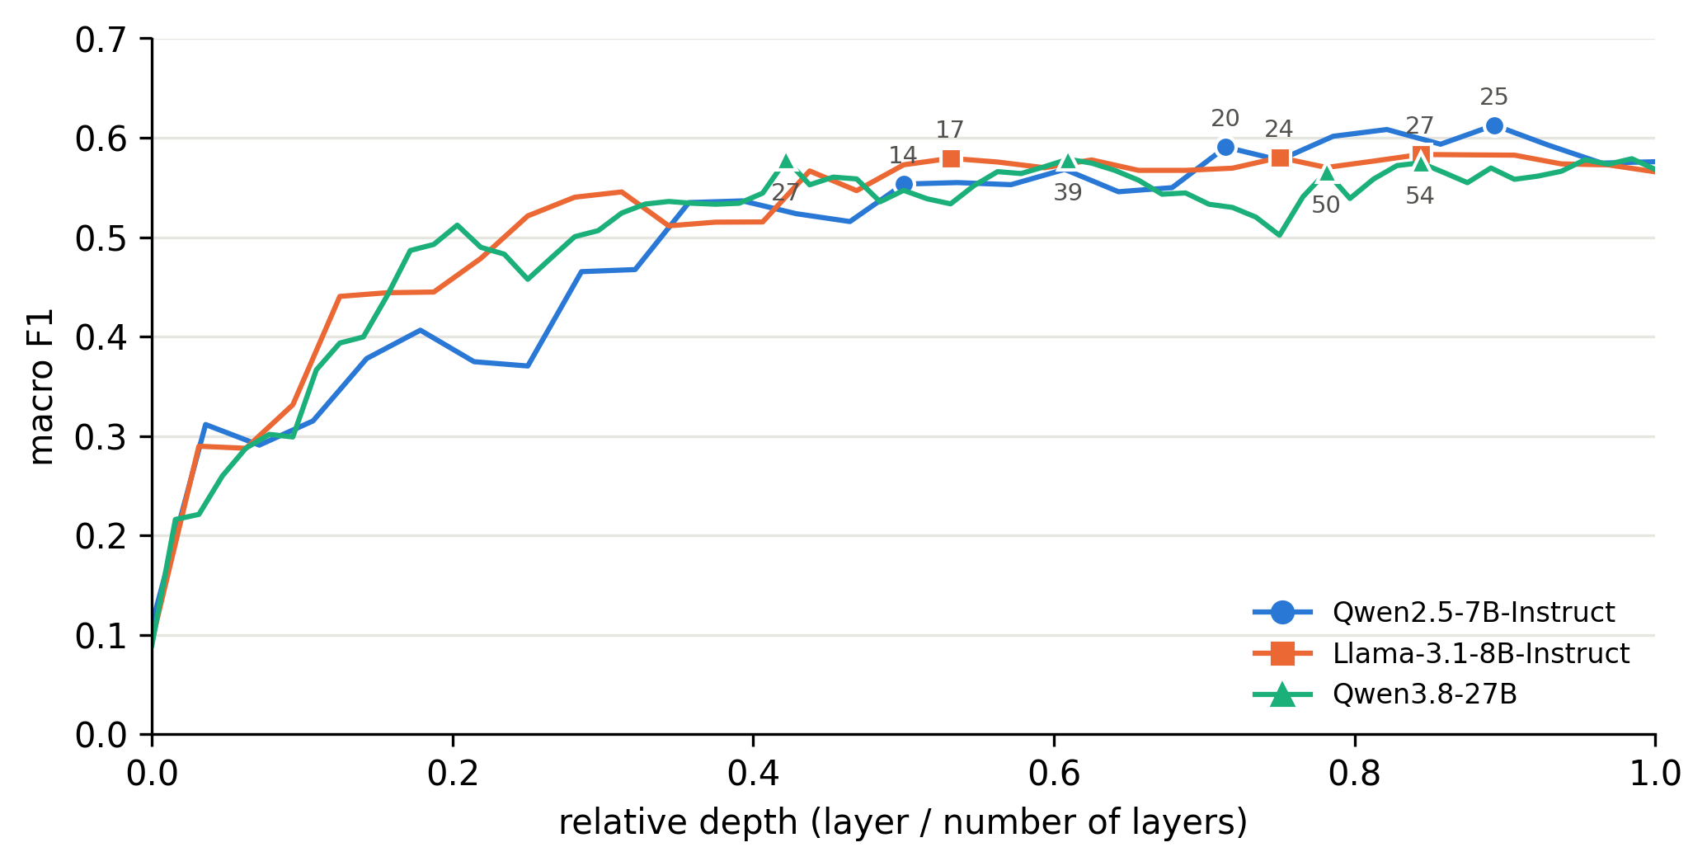
Dove sono codificate le emozioni
0.50–0.61
macro-F1 sul plateau (caso: 0.10)
20–36%
profondità a cui si supera 0.50
≈ probe
i vettori classificano situazioni nuove quasi come i probe
Macro-F1 dei probe per profondità relativa; i punti indicati sono i layer scelti per lo steering.
Notes:
Le emozioni diventano separabili linearmente già nel primo terzo della rete e restano tali fino all'ultimo layer. Il plateau è piatto, quindi i layer sono stati scelti per coprire profondità diverse, dal 40 al 90 percento. Le coppie più confuse sono emozioni simili come angry e annoyed.

Slide 7
Hallucination rate su BBF
Hallucination rate su BBF (%, risposte sbagliate o non interpretabili), media sulle 10 emozioni.
26–41% nei layer intermedi (50–61% della profondità), contro il 4–7% senza steering
5–8% nei layer più profondi (84–89% della profondità), vicino alla baseline
Notes:
Senza steering i modelli sbagliano solo il 4-7 percento dei fatti. Con lo steering nei layer intermedi l'hallucination rate sale di 20-37 punti; più in profondità il danno si riduce e negli ultimi layer scelti torna vicino alla baseline. In Qwen3.8 il danno massimo è al layer 39, non al 27.

Slide 8
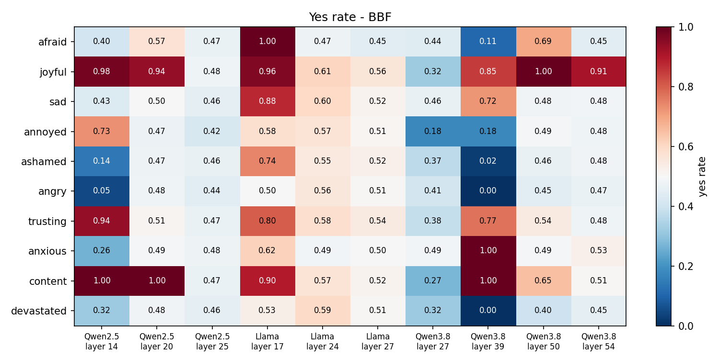
Yes rate su BBF
Emozioni positive → “yes”
content, joyful e trusting arrivano al 77–100% di “yes” nei layer intermedi
Negative → “no” (Qwen)
es. angry: 5% di “yes” al layer 14 di Qwen2.5, 0% al layer 39 di Qwen3.8
Llama, layer 17 → “yes”
quasi tutte le emozioni, anche afraid (100%) e sad (88%)
Percentuale di risposte “yes” su BBF per emozione (righe) e layer (colonne). Baseline: 46–54%.
Notes:
Un'accuratezza vicina al 50 percento significa che il modello dà la stessa risposta a tutto. La direzione dipende dalla valenza: le emozioni positive spingono verso sì, quelle negative verso no nei modelli Qwen. Negli ultimi layer lo yes rate resta intorno al 50 percento, con l'eccezione di joyful in Qwen3.8.

Slide 9
Hallucination rate su BBC
Hallucination rate su BBC (%, risposte sbagliate o non interpretabili), media sulle 10 emozioni.
39–53% già senza steering: i modelli sono vicini al caso
44–57% con steering: cambia poco, gli aumenti maggiori sono dove gli unknown sono frequenti
Notes:
BBC verifica l'inferenza semplice: se A allora B. Già senza steering i modelli sbagliano il 39-53 percento delle risposte, quindi sono vicini al caso. Con lo steering l'hallucination rate cambia poco; gli aumenti maggiori, come al layer 27 di Qwen3.8, sono dove molte risposte sono unknown.

Slide 10
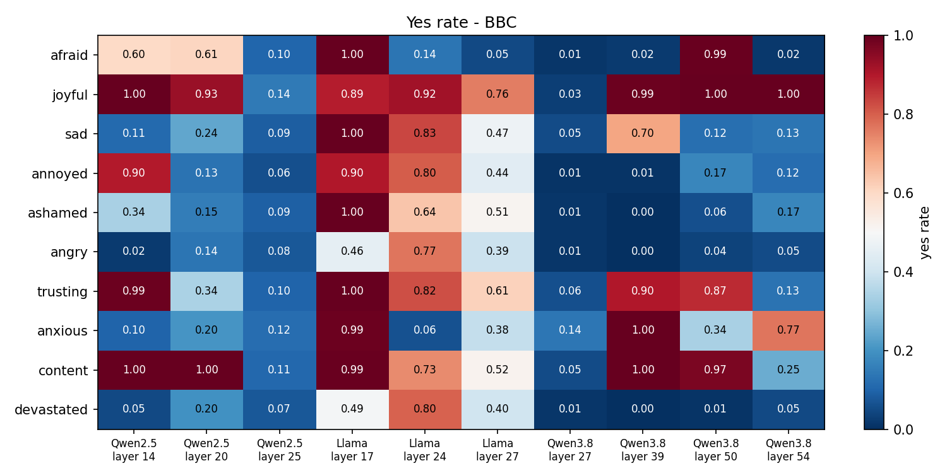
Yes rate su BBC
Stessi collassi di BBF
nei layer intermedi le emozioni positive arrivano fino al 100% di “yes”
Baseline Qwen su “no”
senza steering i Qwen rispondono “yes” solo al 10–14%
Più unknown che su BBF
fino al 64% (Llama, layer 24) e all'81% (Qwen3.8, layer 27)
Risposte “yes” su BBC per emozione e layer. Baseline: 10% Qwen2.5, 56% Llama, 14% Qwen3.8.
Notes:
Lo yes rate su BBC mostra gli stessi collassi di BBF: nei layer intermedi le emozioni positive portano fino al 100 percento di yes. Senza steering i modelli Qwen rispondono quasi sempre no, quindi il loro errore su BBC riflette questa tendenza più che la capacità di ragionare sui vincoli. Su BBC le risposte unknown sono più frequenti che su BBF.

Slide 11
Profondità contro visibilità
Senza steering
“A rainy afternoon in the city is a unique and captivating experience. The sky is a deep, foreboding grey, with thick clouds that seem to swallow the sun whole […]”
Llama, stesso prompt
Layer intermedi (50–60%)
Layer profondi (85–90%)
Llama, layer 17, ashamed
Llama, layer 27, ashamed
“[…] The city's streets, once bustling with pedestrians, are now empty, save for a few brave individuals who, out of necessity or shame, walked out of the building […]”
“[…] The sky is a deep, remorseless grey, with thick, heavy clouds that seem to weigh down upon the urban landscape […]”
Testo
la storia cambia
Testo
poche parole aggiunte
Hallucination
26–41% (baseline 4–7%)
Hallucination
5–8%, vicino alla baseline
Risposte
spesso tutte “yes” o tutte “no”
Risposte
quasi intatte
Notes:
Il risultato principale è un compromesso. Dove lo steering cambia davvero la storia, cambia anche le risposte ai fatti. Negli ultimi layer la conoscenza resta intatta, ma l'emozione è più superficiale: compare solo con qualche parola in un testo quasi identico a quello senza steering.

Slide 12
Considerazioni
Conta la profondità
Emozioni positive e negative
Il danno dipende soprattutto dal layer: massimo al 50–61% della profondità, quasi assente negli ultimi layer.
Nei layer intermedi le emozioni positive spingono verso “yes”; nei Qwen la maggior parte delle negative verso “no”, mentre in Llama al layer 17 quasi tutte verso “yes”.
Unknown rari
BBC: conta lo yes rate
Assenti nelle baseline e in Qwen2.5; frequenti solo al layer 24 di Llama (fino al 28% su BBF, 64% su BBC) e al layer 27 di Qwen3.8 (fino al 42% su BBF, 81% su BBC).
Per i Qwen l'hallucination rate su BBC riflette soprattutto la tendenza a rispondere “no”, più che la capacità di ragionare sui vincoli: è più informativo lo spostamento dello yes rate.
Notes:
Il danno dipende soprattutto dalla profondità del layer. La valenza decide la direzione del collasso. Le risposte unknown sono rare, tranne in due layer. Su BBC conta più lo spostamento dello yes rate che l'hallucination rate, perché i modelli sono già vicini al caso.

Slide 13
Conclusioni
1
Le emozioni sono codificate linearmente dal primo terzo della rete in poi.
Limiti
α scelto a mano su 4 prompt
Forza fissa per layer ed emozione
Un solo prompt, modelli piccoli in 4-bit
Pochi layer per modello
2
Lo steering nei layer intermedi fa allucinare: spesso il modello risponde “yes” a tutte le domande, o “no” a tutte.
3
Nei layer più profondi la conoscenza resta intatta, ma l'emozione è più superficiale.
Sviluppi futuri
Misure automatiche di visibilità dell'emozione e qualità del testo
Altri metodi di steering, per emozioni visibili senza danni ai fatti
4
Su BBC (inferenza semplice) i modelli sono già vicini al caso senza steering, e l'hallucination rate cambia poco.
Notes:
Per riassumere: la scelta del layer conta più della scelta dell'emozione. Il limite principale è la calibrazione manuale della forza, che si potrebbe sostituire con misure automatiche, così da esplorare più prompt, layer e forze.

Slide 14
Grazie per l’attenzione
Notes:
Presento uno studio su cosa succede alla conoscenza fattuale di un modello linguistico quando lo si spinge, con l'activation steering, a esprimere un'emozione.

